Slide 1
Муниципальное автономное общеобразовательное учреждение средняя общеобразовательная школа № 6 г. Южно-Сахалинск
Проектная работа тему: «Величайшие изобретения Николы Тесла»
(Физика)
Ученик 11Б класса Кузьмин Матвей
Юрьевич
Научный руководитель: Афанасьева Людмила
Учитель физики Владимировна

Slide 2
Актуальность данного исследования связана с тем, что в наши дни люди не задумываются о том, что некоторые вещи и различные приборы, работающие на электричестве, были изобретены великим учёным Николой Тесла.
Цель проекта - формирование физического мышления, получение новых знаний, развитие интереса к предмету физики к физическим явлениям в области магнитных полей.
Задачи проекта:
1. Изучить основную литературу об учёном - физике Николае Тесла и его открытиях
2. Поиск информации на соответствующую тему проекта.
3. Изучить изобретение «Катушка Тесла».
4.Проанализировать собранную информацию и сделать вывод.

Slide 3
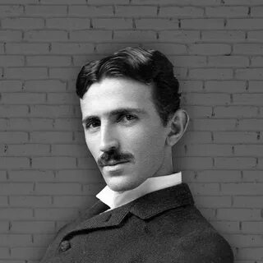
Никола Тесла 1856 г. – 1943 г.

Slide 4
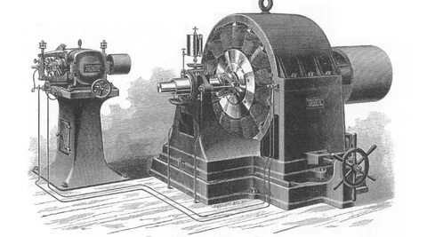
Трансформатор Тесла (Катушка Тесла 1896г.)

Slide 5
Современный Трансформатор Тесла.

Slide 6
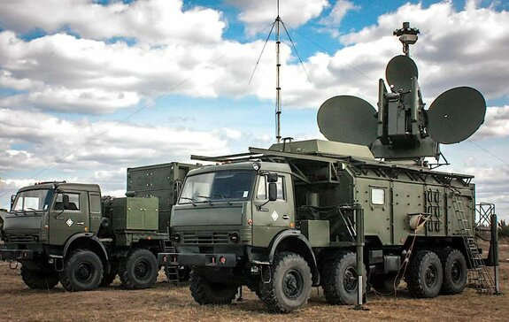
Применение Катушки Тесла в наши дни.
Система РЭБ (Радиоэлектронной борьбы)
Катушка Тесла применяется в военной технике для оперативного уничтожения вражеской электронного оружия. При этом на короткий промежуток времени создается мощный импульс электромагнитных волн.

Slide 7
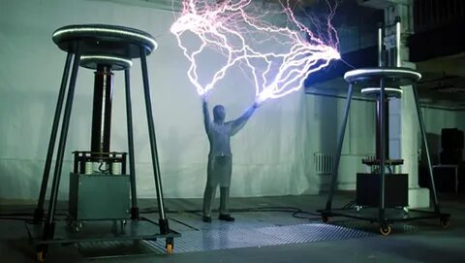
Техника Безопасности
Защитные очки и маска.
Защитная одежда и обувь.
Изолирующие перчатки и ковры.
Использование средств индивидуальной защиты является обязательным при работе на трансформаторах тока и должно сопровождаться соблюдением всех необходимых мер безопасности. Только совместное использование этих мер позволяет минимизировать риск возникновения аварийных ситуаций и обеспечить безопасность человеку.

Slide 8
Опасные Факторы.
электрический ток;
электромагнитное излучение;
ультрафиолетовое излучение от высоковольтных разрядов;
выделение вредных веществ, таких как озон и оксиды азота от высоковольтных разрядов;
неблагоприятный микроклимат в рабочей зоне;
акустический шум.

Slide 9
Нам удалось узнать, что изобретения великого сербского учёного и по сей день играют важную роль среди людей. Катушка Тесла имеет немало важную роль в современном мире, и люди активно пользуются великим изобретением Николы Тесла, но его использование требует большой ответственности ведь разряды тока в его катушке могут достигать огромных значений.

Slide 10
Спасибо за внимание!
Выступал: Кузьмин Матвей

